Slide 1
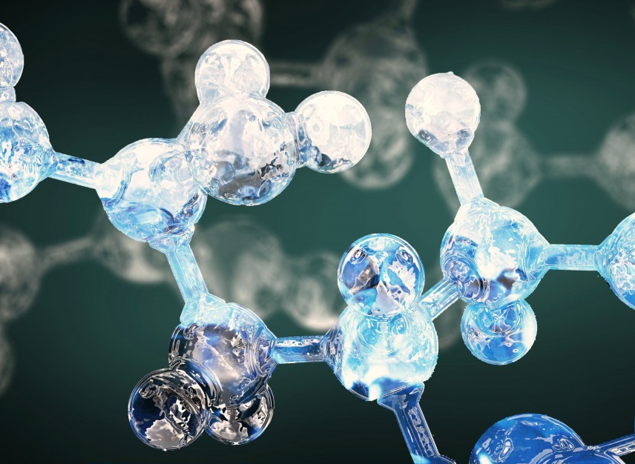
Пластмаса
Властивості
Використання

Slide 2
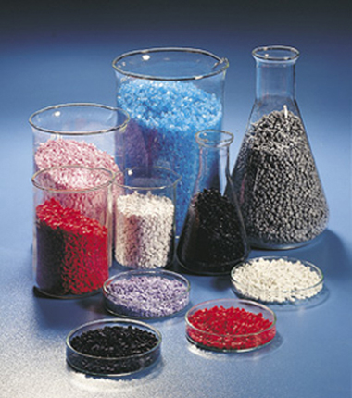
Пластична маса — матеріал, основою якого є полімер, що перебуває під час формування виробу у в'язкорідкому чи високоеластичному стані, а під час експлуатації — в склоподібному чи кристалічному. Пластмаси формують при підвищеній температурі, у той час коли вони мають високу пластичність. Сировиною для отримання полімерів є нафта, природний газ, кам'яне вугілля, сланці. Першу пластмасу було отримано британським винахідником Александром Парксом у 1855 році.

Slide 3
Структурні форми деяких поширених полімерів
Назва полімера | Структура полімера
Поліамідная смола
Поліакрілат
Поліметилметакрілат

Slide 4
Властивості пластмас
Позитивні властивості пластмас:
- мала щільність (від 20 до 2200 кг/м3);
- високі міцнісні характеристики ( від 120 до 420 Мпа);
- низька теплопровідність;
- корозійна стійкість;
- мала стиранність;
- здатність фарбуватися в різні кольори;
- можливість одержання прозорих композицій;
- технологічність;
Негативні властивості пластмас:
- низька теплостійкість;
- мала твердість;
- високий коефіцієнт термічного розширення ;
- горючість із виділенням шкідливих газів;
- токсичність при експлуатації і виробництві;

Slide 5
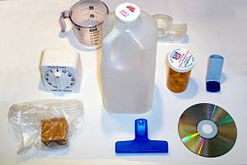

Slide 6
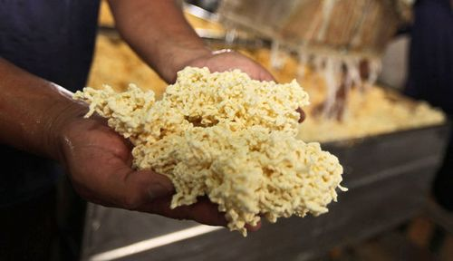
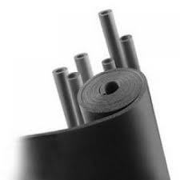
Каучуки
Каучук — це еластичний матеріал, який має велике народногосподарське значення. З нього дістають гуму, а гумова промисловість виготовляє понад 70 тисяч назв різноманітних виробів. Каучук іде на виготовлення покришок і камер для коліс літаків, автомобілів і велосипедів. Його застосовують для електроізоляції, виробництва промислових товарів і медичних приладів.
Розрізняюсь два види каучуків: натуральний і синтетичний.

Slide 7
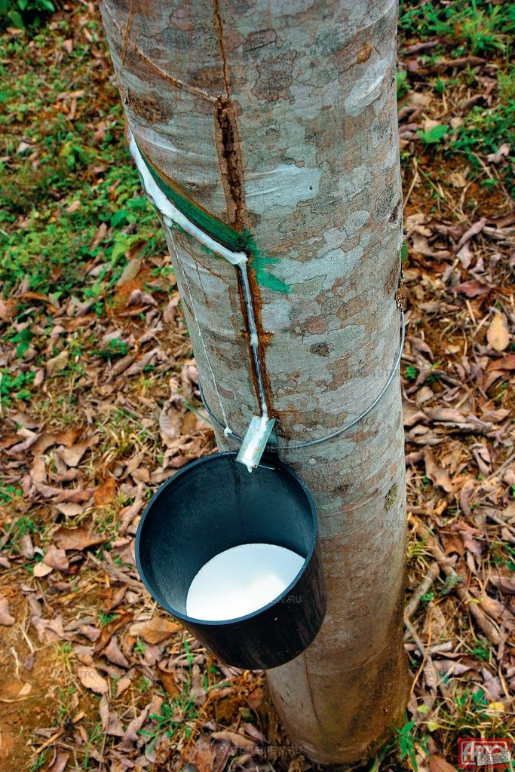
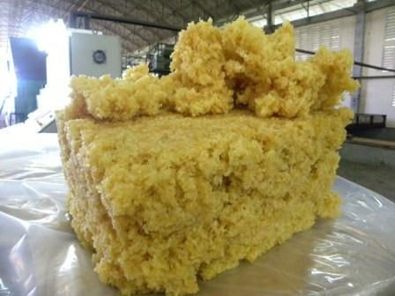
Натуральний каучук
Натуральний (природний) каучук був відомий ще індійцям доколумбівської Америки, який вони добували з соку південноамериканського дерева гевеї. Від цього способу добування і походить назва каучук (caa-o-chu), що на стародавній мові майя означає «сльози дерева». В Європу каучук був завезений на початку ХІХ ст. Гевея в промислових масштабах культивується в Бразилії, Індонезії та інших тропічних країнах.
Відомі ще деякі рослини-каучуконоси: звичайний фікус, окремі види кульбаби (кок-сагиз, тау-сагиз), гваюла, ваточник, який поширений в Україні.
Проте вміст каучуку в них порівняно невисокий.

Slide 8
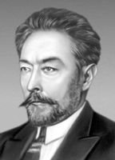
Синтетичні каучуки
Після впровадження процесу вулканізації попит на каучук почав швидко зростати. Проте плантації гевеї, які займали хоча і великі площі, не могли забезпечити усі країни, особливо нетропічні, природним каучуком. З'явилась гостра потреба у синтезі каучуку. Розв'язанню проблеми штучного його добування сприяло з'ясування складу і будови натурального каучуку, оскільки у розв'язанні цього практичного завдання вчені прагнули наслідувати природу. У результаті багаторічних пошуків російському вченому С. В. Лебедєву (1874—1934 pp.) вдалося синтезувати каучук.
Для цього він з етилового спирту каталітичним способом добував бутадієн:
2C2H6О СН2=СН—СН=CН2 + 2Н2O + Н2,
а потім проводив його полімеризацію за наявності каталізатора — металічного натрію за такою схемою:
nСН2=СН—СН=СН2 (—СН2—СН=СН—СН2—)n
Каучук здобув назву «бутадієновий». Промислове виробництво такого каучуку було здійснене вперше у 1932 р.

Slide 9
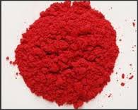
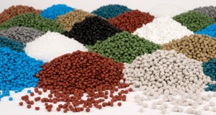
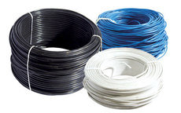
Проте бутадієновий каучук поступався перед натуральним як за еластичністю, так і за зносостійкістю. Тепер освоєно ви­робництво ізопренового каучуку стереорегулярної будови, ана­логічного за будовою до натурального каучуку. Добуто також і бутадієновий каучук стереорегулярної будови. Щоб відрізнити від бутадієнового, який не має стереорегулярної будови, його називають дивініловим. Розроблено також і економніший метод добування бутадієну каталітичним дегідруванням бу­тану, який міститься у газах нафтопереробки і в попутних газах. Ізопрен добувають, виходячи з ізопентану (2-метил-бутану).
Каучуки стереорегулярної будови — ізопреновий і дивініловий — близькі за властивостями до натурального каучуку, а дивініловий — за стійкістю проти стирання навіть перевершує його. Для поліпшення якості синтетичні каучуки також підда­ють вулканізації і перетворюють на гуму.

Slide 10
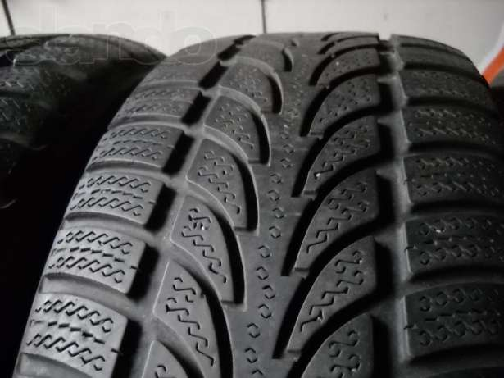
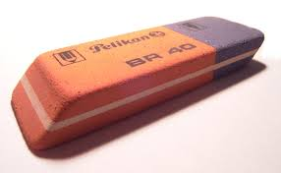
Гума
Ґу́ма — продукт вулканізації композицій на основі каучуку; матеріал, необхідний для виробництва різноманітних виробів — від автомобільних шин до хірургічних рукавичок. Головна перевага гуми — її еластичність. Вона може розтягуватися й гнутися, а потім приймати початкову форму. Гума може бути як і м’яка, так і тверда. Натуральну гуму виробляють з особливої рідини — латексу, який одержують із соку каучукового дерева.

Slide 11
Процес виробництва і призначення
Для виготовлення гуми каучук слід переробити, додавши до нього сірку. Цей процес називають вулканізацією. Одержаний матеріал є міцнішим та еластичнішим за каучук-сирець. Для більшої міцності до гуми додають тканини або металеві дроти (у виробництві автомобільних шин).
Понад половину виробленої гуми витрачають на автомобільні шини. Крім шин, із гуми виробляють взуття, одяг, рукавички, труби, ластики, тенісні м'ячі , прокладки клапанів для герметизації трубопроводів і двигунів. Гума знайшла дуже широке застосування у промисловості. Сучасна гумовотехнічна промисловість виготовляє з гуми приблизно 40 тисяч найменувань виробів. Найбільш поширена галузь гумового виробництва – шинне виробництво. 2/3 каучуку йде на виготовлення шин. Від якості шин помітно залежить розвиток таких важливих галузей як автотракторна промисловість, автотранспорт, авіація, сільське господарство, будівництво та ін. Шинні заводи являють собою величезні промислові підприємства з високим ступенем механізації і автоматизації виробництва. Україна має два шинних заводи – Дніпропетровський і Білоцерківський.

Slide 12
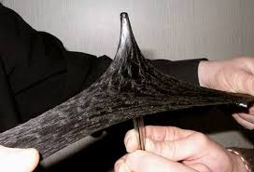
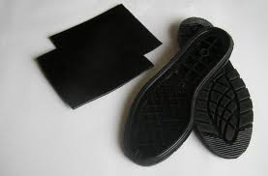
Компоненти гуми
Найважливішим компонентом гуми є натуральний або синтетичний каучук, від якого залежать основні властивості гумового матеріалу. Для поліпшення властивостей гуми до її складу крім каучуку додають вулканізатори, зміцнювачі, пластифікатори, барвники, стабілізатори та інші компоненти.
Вулканізатори (сірка, селен, іноді пероксиди) додаються в кількості 1-5 %. Внаслідок певних хімічних реакцій вулканізатора з каучуком утворюється високоеластична гума. Якщо масову частку сірки в сирій гумі довести до 30 і більше %, то утворюється твердий нееластичний матеріал ебоніт, який використовують як ізолятор в електротехніці. Вулканізацію можна активізувати оксидами магнію, свинцю, цинку та ін.
Зміцнювачі — дрібнодисперсні порошки сажі, оксиду кремнію або оксиду цинку — додають для підвищення міцності, твердості і стійкості гумових виробів. Для відповідальних гумових виробів (шини, шланги високого тиску, привідні паси та ін.) використовують волоконні зміцнювані із синтетичних волокон або металевого дроту, покритого латунню, щоб підвищити зчеплення дроту з полімером.

Slide 13
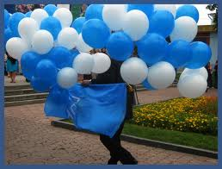
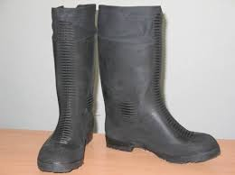
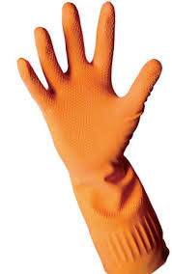
Пластифікатори (тіарафін, каніфоль, стеаринова кислота, рослинні олії) сприяють рівномірному розподілу компонентів у суміші, полегшують формування виробів та підвищують їх морозостійкість.
Барвники (мінеральні й органічні) надають гумовим виробам бажаного кольору.
Сукупність технічних властивостей гумових матеріалів дає змогу застосовувати їх для амортизації та демпфірування, хімічного захисту деталей машин, трубопроводів, шлангів, ущільнення і герметизації в умовах повітряних і рідких середовищ, для покришок і камер коліс літаків та автотранспорту тощо. Номенклатура гумових виробів налічує понад 40000 найменувань.
За призначенням у машинобудуванні гумові деталі поділяють на такі групи: ущільнювачі, вібро- та звукоізолятори, протиударні, силові (шестерні, корпуси насосів, муфти, шарніри), антифрикційні, фрикційні деталі та інструменти. Гума також використовується з метою захисту виробів та як декоративна речовина.

